Slide 1
طراحی کنترل ها
پژوهش ها در زمینه طراحی کنترل به وسیله وزارت امریکا طراحی و پشتیبانی شده است . هدف اصلی این پژوهش ها وضع کردن و رشد بخشیدن به اصول طراحی بوده تا بتوان طراحی کنترل را استانده کرد .

Slide 2
انواع طراحی کنترل داده :
1- تناسب کنترل های دستی با نوع وظیفه 2- وسایل وارد سازی داده به رایانه 3- کلیشه های حرکت کنترل 4 – سازگاری کنترل و پانچ 5- رمز گذاری کنترل ها ، ابزار دستی ، قطعه ها و لاوک ها 6- سازماندهی اجزا و قطعه ها در ایستگاه کار 8- اصولی برای طراحی ایستگاه کار

Slide 3
1 – تناسب کنترل های دستی با نوع وظیفه : در این روش گزینش نوع کنترل باید به گونه ای باشد که متناسب با نوع وظیفه و نوع استفاده از آنها باشد . برای نمونه : اگر کار با کنترل ، به نیروی زیاد به نیروی زیاد نیاز نداشته باشد و دو حالت جدا از هم داشته باشد مانند کنترل خاموش روشن که دو حالت دارد . از سوئیچ اهرمی – دکمه فشاری و قفل کلیدی استفاده می شود و اگر چند حالت باشد کلید چرخشی مناسب است . اگر به نیروی زیادی احتیاج داشته باشد از کنترل های انگشتی استفاده نمی شود .
کنترل برای حالت پیوسته ( حالتی که هیچگونه جدایی در حرکت کنترل وجود ندارد ) از اهرم کنترل یا فرمان مدور دستی استفاده می شود .

Slide 4
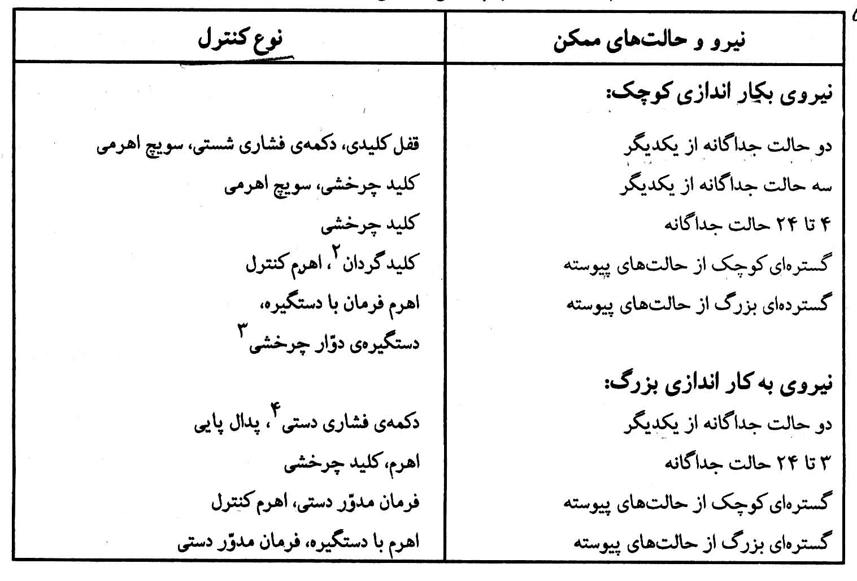

Slide 5
- وسایل وارد سازی داده به رایانه : 6 نوع وسیله انتقال داده شناخته شده است : 1- موش واره 2- گوی کنترلی 3- اهرم کنترلی 4- صفحه لمسی 5- قلم نوری 6- صفحه نگاره ای
صفحه لمسی و قلم نوری هماهنگی میان چشم و دست را فراهم می کنند مستقیم ترین وسیله انتقال داده هستند . صفحه لمس برای محیط های صنعتی مناسب است چون چیز متحرکی ندارد .
موش واره ، گوی کنترلی و اهرم کنترلی دارای بهترین چدایی پذیری ورود داده هستند .
گوی کنترل و اهرم کنترل از نظر جای استقرار برتری دارند . صفحه نگاره ای در کار های ترسیمی به کار می رود .

Slide 6
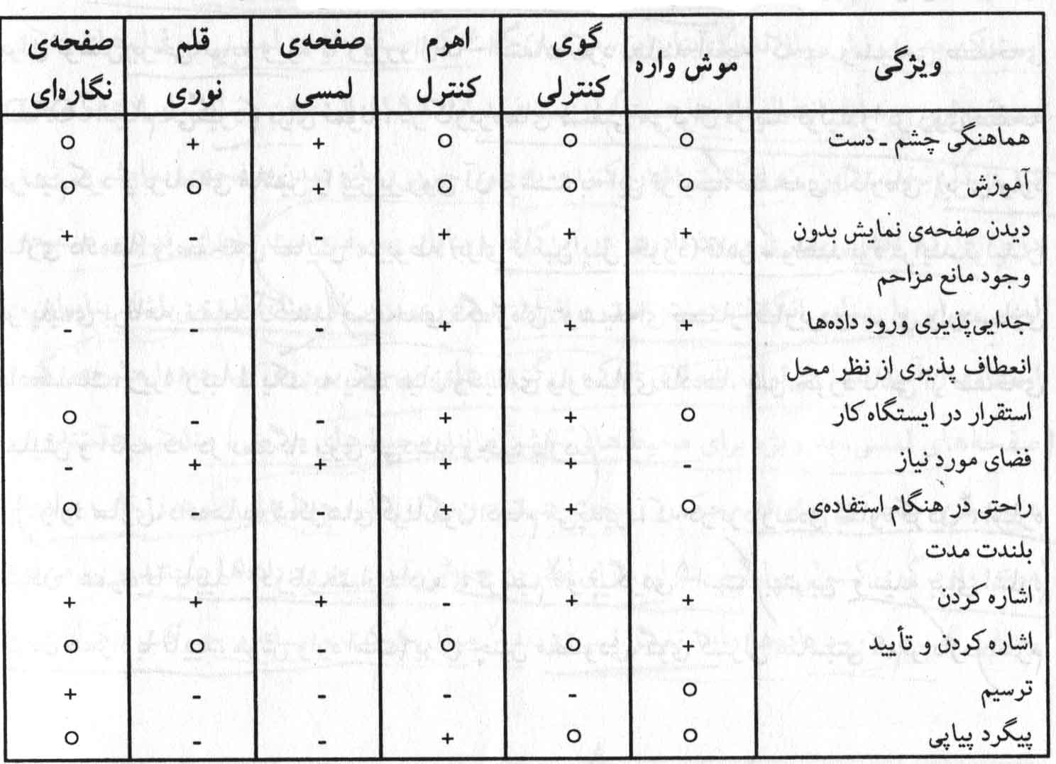

Slide 7
وارد سازی داده ها به شکل های گوناگون انجام می گیرد : 1- اشاره کردن همراه با تایید ( دو بار فشار دادن) 2- ترسیم 3- پیگردی بهترین وسیله اشاره کردن همراه تایید موش واره است . اهرم کنترل برای پیگرد های نظامی بسیار مناسب است .
بهترین وسیله وسیله ای است که به کمترین زمان نیاز دارد و سبب بروز کمترین خطا می شود .

Slide 8
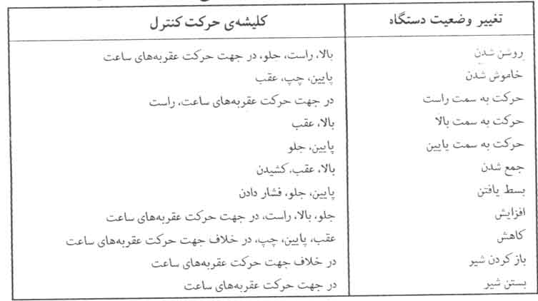
- کلیشه های حرکت کنترل : انتظارات را در افراد شکل می دهد . برای نمونه بلند کردن یک شیء در جهت قائم انتظار می رود که دستگاه به طور عمودی حرکت کند .
برای باز و بسته شدن شیر آب باید به ترتیب بر خلاف جهت عقربه ها و در جهت عقربه ها چرخانده شود .

Slide 9
4- سازگاری کنترل : پاسخ : چاپانیس و لیندنبوم در پژوهش خود بهترین جای استقرار مشعل های اجاق گاز را بررسی کردند و نتیجه گرفتند که کنترل ها از چپ به راست و از 1 تا 4 شماره گذاری شده اند .

Slide 10
5 – رمز گذاری کنترل ها :
1 – جای استقرار 2- رنگ 3- اندازه 4- شکل 5- برچسب زدن 6- حالت کاربرد

Slide 11
1- محکم ترین و قوی ترین راه است
2- رنگ : بر حسب نوع و شیوه های کار به رنگ های مختلف رنگ آمیزی می شود . در این روش زمان واکنش طولانی تر می شود . رمز گذرای رنگی برای ماشین ها در معادن بی معنی است .
3- اندازه : به این مفهوم است که برای تشخیص کنترل ها برخی از کنترل ها را می توان به کوچک ، متوسط و بزرگ در نظر گرفت.

Slide 12
4- شکل : در کابین خلبان اساسا دارای شکل های متفاوتی است ولی وجود چنین رابطه ای در هوای کاربراتور و دود موتور موثر نیست .
5- برچسب زدن : برای شرح و توضیح کار کنترل استفاده می شود . از برچسب عمودی نباید استفاده کرد چون به زمان بیشتری نیاز دارد . عیب آن این است که مقاومت اندکی دارد و به سرعت آسیب می بیند .
6- حالت کارکرد : راننده پدال گاز و ترمز را می تواند تشخیص دهد چون نوع فشاری که وارد می کند فرق دارد .

Slide 13
6- کنترل های اضطراری باید از طراحی مناسبی برخوردار باشند .
انواع کنترل های اضطراری 1- دکمه فشاری که با کف دست کار می کند 2- سیم اضطراری 3- کلید مرد مرده برای کنترل ماشین الکتریکی استفاده می شود که اگر کارور به علت شوک ناگهانی یا هر پیشامد دیگری فشار به آن وارد نیاورد جریان ماشین قطع شده و رترنر ها به کار می افتند

Slide 14
پیشنهاد هایی برای طرح کنترل اضطراری :
1- کنترل اضطراری را دور از دیگر کنترل های دستگاه قرار دهید چون خطر به کار اندازی سهوی کنترل کاهش می یابد. 2- باید در جایی قرار بگیرد که کارور به راحتی به آن دسترسی داشته باشد 3- باید بزرگ باشد و به کار اندازی آنها آسان باشد . برای نمونه از دکمه های کف دست استفاده شود نه از دکمه های شستی 4- کنترل اضطراری باید قرمز رنگ باشد .

Slide 15
7- سازماندهی اجزاء قطعه : همه ی اجزا باید سازماندهی شود . در این مسئله کنترل ها ، ابزار دستی ، قطعه ها و لاوک ها را نیز در بر می گیرد . برای پیش بینی زمان لازم برای مونتاژ هر فرآوره از مطالعات زمان و حرکت سنجی (TM) استفاده می شود از این دو به عنوان پایه و اساس حقوق کارگران استفاده می شود .

Slide 16
8- اصولی برای طراح ایستگاه کار :
1- شماره قطعه ها و اجزایی را که به وسیله دست استفاده می شوند به کمترین میزان ممکن برسانید . شمار آنها به فرآورده ها بستگی دارد .
2- اجزا و قطعه ها در ایستگاه کار را به گونه ای سازمان دهید که کارور بتواند وضعیت بدنی خود را به طور متناوب تغییر دهد .

Slide 17
3- به حرکت دست راست دستی و چپ دستی توجه کنید . حرکت دست به صورت قوسی ، سریعتر و دقیق تر از حرکت افقی و عمودی است .
4- اجزا و قطعات را سازمان دهی کنیم .

Slide 18
الف ) اجزای اولیه و ثانویه را از یکدیگر جدا کرده . اجزای اولیه آنهایی هستند که به طور پیاپی استفاده می شوند ثانویه اجزایی هستند که به طور پیاپی استفاده نمی شوند .
ب) وظایف را به چند زیر وظیفه تقسیم کنیم .
پ) میزکار را به چند ناحیه گوناگون تقسیم کنید . هریک به زیر وظیفه ای اختصاص یابد .
ت) مناطق حرکت اولیه و ثانویه را در کار مشخص سازید . حدید منطقه ی حرکت اولیه 40 سانتی متر است و قطعه های ثانویه 60 سانتی متر .
ث) جای لاوک و ابزار ها در ایستگاه کار به گونه ای باشد که به طور متوالی برای هر زیر وظیفه مورد استفاده قرار گیرند . گزینش جای مناسب بر اساس درجه اهمیت و اولویت آنهاست .

